Slide 1
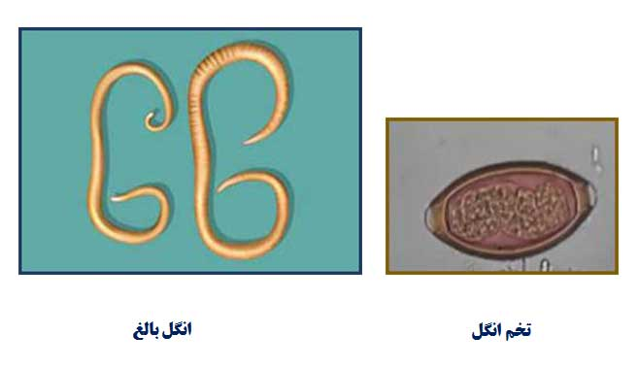
آشنایی با بیماری های واگیر
بیماری آسکاریازیس

Slide 2
مشخصات سند
مشخصات بسته آموزشی
حیطه درس: بیماری های واگیر
تاریخ اخرین بازنگری1399/4/20
نوبت تهیه:2 نام فایل:
CD-ashnayi-ba-ascariasis -edi2
مشخصات مدرس
اله داد سپاهی
کارشناسی مدیریت پیشگیری و خدمات بیماری ها مربی مرکزآموزش بهورزی شهرستان سراوان-دانشگاه علوم پزشکی وخدمات بهداشتی درمانی زاهدان

Slide 3
اهداف آموزشی
انتظار می رود فراگیر پس از مطالعه این درس بتواند:
1-نشانه های ابتلا به کرم ها گوارشی را شرح دهد .
2-تعریف کرم آسکاریس را توضیح دهد.
.3-روش انتقال کرم آسکاریس را بیان کند
4- درمان آسکاریس را براساس دارونامه بیان کند
5- راه های پیشگیری کرم آسکاریس را شرح دهد.

Slide 4
فهرست عناوین
-نشانه های ابتلا به کرم های گوارشی.
-تعریف کرم آسکاریس.
-روش انتقال کرم آسکاریس
- راه های پیشگیری کرم آسکاریس
درمان آسکاریس را براساس دارونامه

Slide 5
مقدمه
آسکاریس مشهورترین کرم حلقوی است که بعد از کرمک بالاترین نسبت آلودگی را در سطح جهان دارا می باشد . کرمی است بزرگ و گرد شبیه کرم خاکی ، به رنگ زرد که در درون روده کوچک بسر می برد و اندزه آن بین ۳۵ . ۱۵ سانتیمتر است.کرم‌های‌ گرد در لوله‌ گوارش‌ رشد می‌کنند این‌ انگل‌ها مسری‌ بوده‌ و در همه‌ سنین‌ دیده‌ می‌شوند، ولی‌ در کودکان‌ شایع ترند.

Slide 6
نشانه های انگل های گوارشی
- لاغری بدون دلیل حتّی علیرغم پرخوری ظاهری.
-تشنگی و عطش بدون دلیل
-دردهای شکمی
وجود عرق سرد و بدبو
- سیاهی متغیّر و کم و زیاد شونده دور چشم

Slide 7
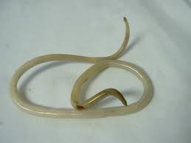
آسکاریس لومبریکوئیدس
آسکاریازیس یا عفونت آسکاریس
تعریف :آسکاریس نوعی کرم لوله‌ای و البته انگلی است که در روده
انسان و خوک یافت می‌شود. وجود این کرم‌ها در روده ممکن است عوارض متعددی به همراه داشته باشد که مهمترین آن‌ها سوء تغذیه

Slide 8
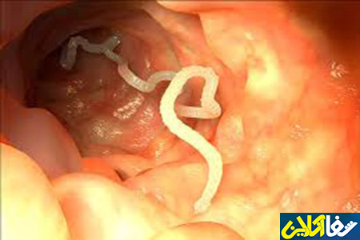
خصوصیات کرم آسکاریس
رنگ پوست کرم آسکاریس بین زرد تا میخکی است و دو انتهای این کرم باریک و نازک می‌شونداین نوع کرم‌ها دارای چهار خط ممتد سفیددر طول بدنشان هستند، به صورتی که خط‌های کوچک نیز عمود بر این خط‌ها مشاهده می‌شوند.

Slide 9
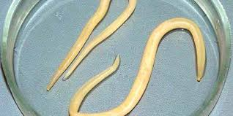
تفاوت کرم آسکاریس ماده ونر
قطر کرم‌ آسکاریس ماده تقریبا شش
و نیم میلی متر است، و حدود 20 الی
40 سانتی‌متر طول دارد. پوست آن‌ از
کوتیکول صاف تشکیل شده است.
کرم‌ آسکاریس نر که از نوع ماده خود
کوچک تر است ،بین پنج تا پانزده
سانتی‌متر طول دارد.

Slide 10
تولید مثل آسکاریس
کرم های نر و ماده در روده کوچک جفت گیری می کنند. کرم های ماده می توانند روزانه 200000 تخم تولید کنند که از طریق مدفوع از بدن بیمار خارج می شوند. تخم های بارور شده باید حداقل 18 روز قبل از عفونی شدن در خاک باقی بمانند. تمام فرآیند رشد از بلعیدن تخم تا دفع آن، به دو تا سه ماه زمان نیاز دارد. کرم های آسکاریس ممکن است برای یک یا دو سال در بدن فرد زندگی کنند.

Slide 11
میزبان کرم آسکاریس
انسان و خوک اصلی ترین میزبان‌های کرم آسکاریس هستند.این
کرم‌ها که در بدن خوک‌ها و انسان‌ها وجود دارند، از نظر ساختمانی
بسیار شبیه به یکدیگرند، ولی از نظر بیولوژیکی متفاوت هستند.

Slide 12
تفاوت رشد کرم آسکاریس در روده انسان و خوک
یعنی تخم‌های آلوده کننده روده انسان در خوک‌ها رشد نکرده و برعکس تخم‌های کرمی که روده خوک را آلوده می‌کنند، در روده انسان رشد نخواهند کرد.

Slide 13
میزان شیوع
به بیش از 50درصد می رسد بیشترین آلودگی در کودکان 3تا 8ساله می باشد

Slide 14
عوامل خطر در ابتلا به آسکاریس
-قرار گرفتن در معرض مدفوع یا تخم کرم
-خوردن مواد غذایی که فرد مبتلا به کرم قبل از شستن دستانش آن را لمس کرده است.
-خوردن مواد غذایی پرورش‌یافته در خاک آلوده

Slide 15
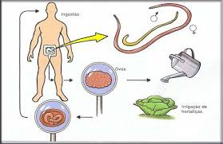
روش انتقال
به صورت مستقیم از انسان به انسان می باشد انسان از طریق خوردن تخم کرم که درخاک وجود دارد ویا از طریق خوردن آب و مواد غذ ایی خام و الوده مبتلا می شود.

Slide 16
چرخه زندگی
انسان: میزبان واسط نهایی کرم می باشد و تمامی مراحل رشد کرم در بدن انسان طی می شود. کرمهای بالغ معمولا در مجرای روده زندگی می کنند و غذای خود رااز غذاهای نیمه هضم بدن میزبان تهیه می کنند.

Slide 17
چرخه زندگی کرم آسکاریس در بدن سگ و گربه

Slide 18
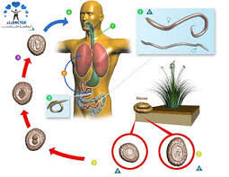
رشد و تکامل
آسکاریس می تواند 27 تا 80 سانتی متر رشد کند.
اکثر مردم موارد خفیف بیماری را دارند و ممکن است علامتی نداشته باشد. اما می تواند به انسداد روده یا سایر عوارض جدی منجر شود که نیاز به عمل جراحی پیدا نمایند.
داروها می توانند کرم ها را بکشند

Slide 19
رشد وتکامل
تخم عفونت زا پس از خورده شدن توسط انسان در قسمت فوقانی روده کوچک باز شده و لارو آزاد و وارد دیواره روده می شود و خود را به سیاه رگها و عروق خونی می رساند. و سپس لارو ها از طریق گردش خون به کبد ودر نتیجه به ریه می رسند ،این لاروها ممکن است 7 -1روز پس از آغاز عفونت وارد ریه شوند .

Slide 20
همه گیری
آسکاریس لومبر کوئیدیس کرم غالب مناطق گرمسیری ومعتدل است ،ولی شیوع آن در کشورهای دیگر بیشتر بوده و درمناطق فقیر نشین از جهت بهداشتی شیوع بالاتری معمولا در بعضی از کشورها شیوع عفونت به 80درصد وبالاتر به رسد.

Slide 21
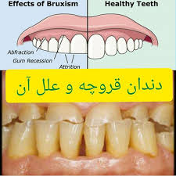
علائم آسکاریس
1-دل درد یا اختلالا عصبی
2-دندان قروچه
3- بی خوابی
4-تهوع واستفراع
5-کهیر ، التهاب صورت و راش های پوستی
6- حملات آسمی و ارتشاح ریوی و ادم لب ها

Slide 22
تشخیص
پزشک شما می تواند وجود آسکاریس را با در نظر گرفتن تاریخچه پزشکی شما، انجام معاینه فیزیکی، و گرفتن نمونه مدفوع تشخیص دهد.ولی بر حسب بیمار و علائم و عوارض احتمالی ممکن است سایر روش های تشخیصی مثل سونوگرافی ، سی تی اسکن ، ام آر آی یا آندوسکپی نیز کمک کننده باشد .

Slide 23
اصول کلی قبل از درمان دارویی
- نواحی مقعد و تناسلی را حداقل روزی دوبار با صابون و‌ در صورت امکان همه لباسهای راحتی و لباس های خواب فرد مبتلا به آسکاریس که استفاده کرده جوشانیده و ضدعفونی کنید .

Slide 24
دارو های مورد استفاده در درمان آسکاریس

Slide 25
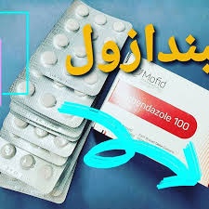
درمان دارویی
آسکاریس توسط بهورز با قرص مبندازول و شربت پی پی رازین درمان می شود:
روش درمان :
با استفاده از قرص مبندازول بمدت 3روز متوالی 1قرص صبح و1قرص شب
قرص مبندازول

Slide 26
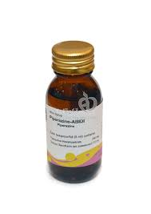
نحوه مصرف شربت پی پرازین
1-افراد با وزن کمتر از 14کیلو 1بار در روز2قاشق غذا خوری بمدت 2روز متوالی
2-14تا 22کیلویکبار درروز4قاشق غذا خوری 2روز متوالی
3- با وزن 23تا45کیلو یکبار در روز6قاشق غذاخوری 2روز متوالی
4-با وزن 45 کیلو به بالا وبزرگسالان یکبار در روز 7قاشق غذا خوری به مدت 2روز متوالی
شربت پی پرازین

Slide 27
راه های مراقبت و پیشگیری آسکاریس
عدم رعایت بهداشت به خصوص در مناطقی که از کودهای محتوی فضولات انسانی در کشاورزی استفاده می شود. رعایت موارد زیر: -رعایت دقیق بهداشت -شست و شوی دست ها با آب گرم وصابون قبل از اقدام به آشپزی یا اقدام به صرف غذا -جوشاندن آب و پختن کامل مواد غذایی و سبزیجات در مناطق آلوده.

Slide 28
مبتلایان به آسکاریس چه زمانی به پزشک ارجاع شوند
در صورت مشاهده علائم آلودگی به آسکاریس یا مشاهده کرم در مدفوع یا دهان، معده‌درد شدید و استفراغ حتما به پزشک مراجعه شود. همچنین اگر بیماردر حال درمان است ولی بهبودی پیدا نکرد حتما جهت اقدامات بعدی به پزشک مرکز خدمات جامع سلامت ارجاع شود.

Slide 29
نتیجه گیری
آسکاریازیس :آسکاریس نوعی کرم لوله‌ای و البته انگلی است که در روده انسان و خوک یافت می‌شود. وجود این کرم‌ها در روده ممکن است عوارض متعددی به همراه داشته باشد مهمترین آن‌ها سوء تغذیه و درمان این کرم در خانه بهداشت توسط بهورز با قرص مبندازول و شربت پیپرازین انجام می شود.
نشانه های انگل های گوارشی:لاغری بدون دلیل حتّی علیرغم پرخوری ظاهری.-تشنگی و عطش بدون دلیل-دردهای شکمی -وجود عرق سرد و بدبو-سیاهی متغیّر و کم و زیاد شونده دور چشم

Slide 30
پرسش نظری
1-نشانه های ابتلا به کر مها گوارشی را توضیح دهید؟
2-تعریف کرم آسکاریس را توضیح دهید؟.
3-دوره کمون کرم آسکاریس .............. روز است ؟
4-چرخه زندگی کرم آسکاریس را بیان کنید؟
5- راههای مراقبت و پیشگیری کرم آسکاریس را بنویسید؟(4مورد)
6- اصول کلی درمان آسکاریس را را توضیح دهید .
7- کدام داروها برای درمان مبتلایان به کرم آسکاریس استفاده شوند؟

Slide 31
تمرین عملی
1-ارزیابی بیمار در خانه بهداشت
2-گرفتن شرح حال و ثبت در دفترثبت نام بیماران
3- تجویز دارو براساس دارونامه
4- پیگیری بیمار در موعدمقرر

Slide 32
منابع
1- کتب بیماریهای واگیر آموزش بهورزی
3- کتاب بیماریهای انگلی صائبی اسماعیل
4-کتاب بهداشت همگانی جلد دوم مولفان :دکتر محمد علی مولوی-دکتر گیتی ثمر-با همکاری ضیاءالدین مظهری- انتشارات چهر1379
5-کتاب جامع بهداشت عمومی ویرایش دوم(جلد1) مولفین:دکتر حسین حاتمی وهمکاران با همکاری وزارت بهداشت،درمان و آموزش پزشکی چاپ دوم 1387

Slide 33
نظرات وپیشنهادات
لطفا نظرات وپیشنهادات خود پیرامون این مبحث رابه آدرس زیرارسال کنید.
دانشگاه علوم پزشکی وخدمات بهداشتی درمانی زاهدان
Zahedan.behvarz@zaums.ac.ir

